Slide 1



TRƯỜNG TIỂU HỌC PHÚC LỢI
TIẾNG VIỆT 1

Slide 2





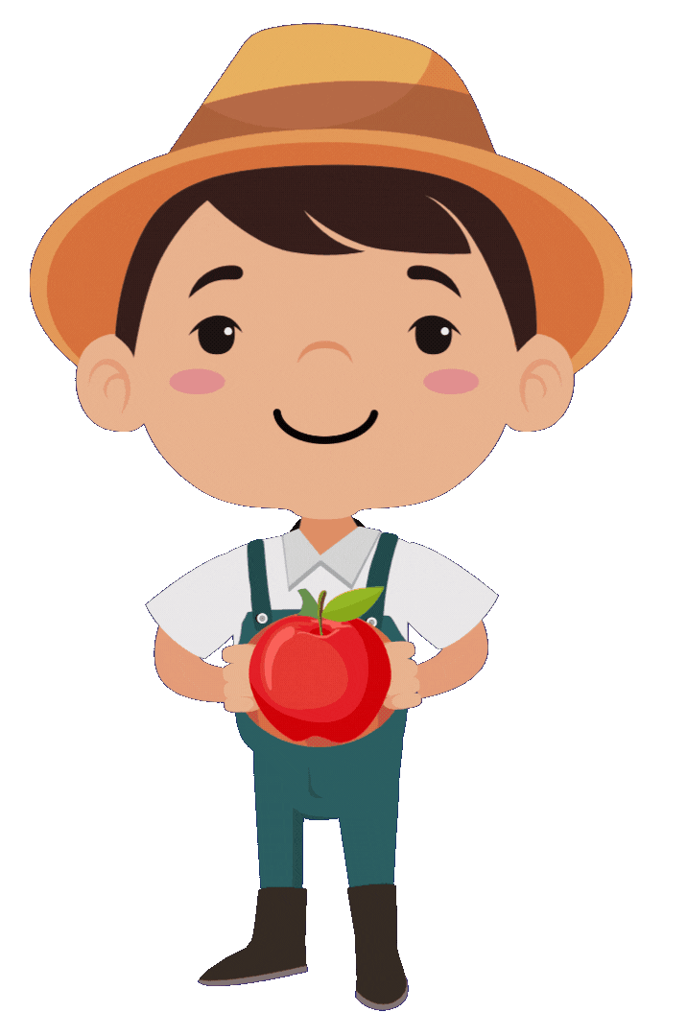
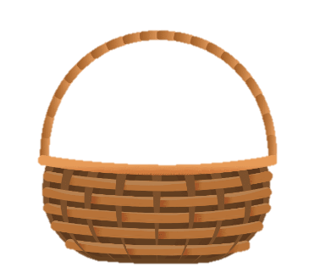


Trò chơi: Hái táo
Trò chơi: Hái táo
4
1
6
5
2
3
bông tuyết
duyệt binh
truyền thuyết
trăng khuyết
con thuyền
truyện tranh

Slide 3



Tiết 1

Slide 4


ngoan | loát | thoăn | hoắt
loài | huệ | tùy
luận | luật | chuyển | duyệt

Slide 5
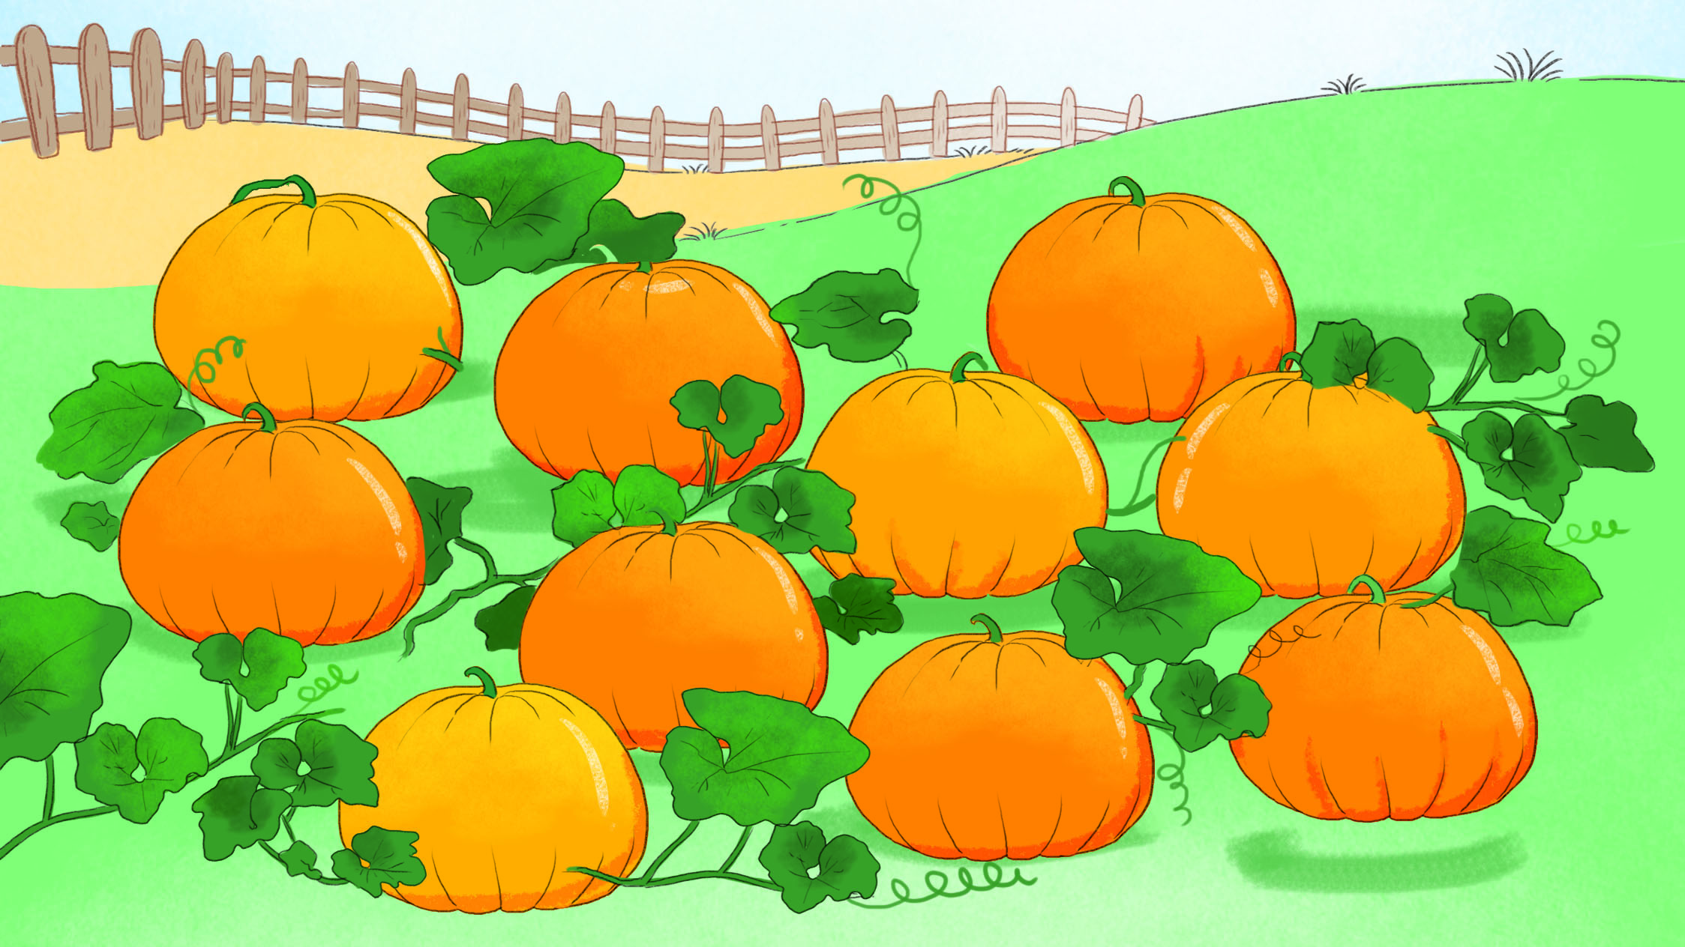
ngoan ngoãn
thoăn thoắt
tuyệt vời
vành khuyên
ngoái lại
lưu loát
xum xuê
xuất phát
tuần lễ
thủy thủ

Slide 6


Mỗi lần về quê, Hà lại được bà kể cho nghe nhiều câu chuyện hay. Nào là truyện thuyết về Lạc Long Quân, truyền thuyết Thánh Gióng, truyền thuyết về hồ Hoàn Kiếm. Nào là sự tích cây quất, sự tích cây xoài,... Giọng kể của bà trầm ấm, Hà bị cuốn vào các câu chuyện suốt từ đầu cho đến cuối.

Slide 7

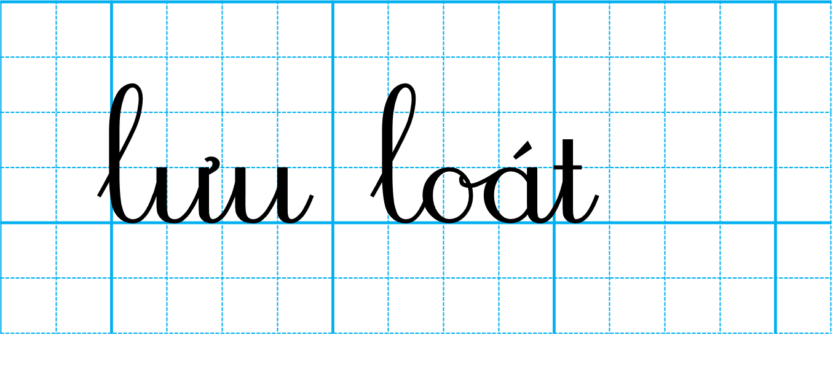
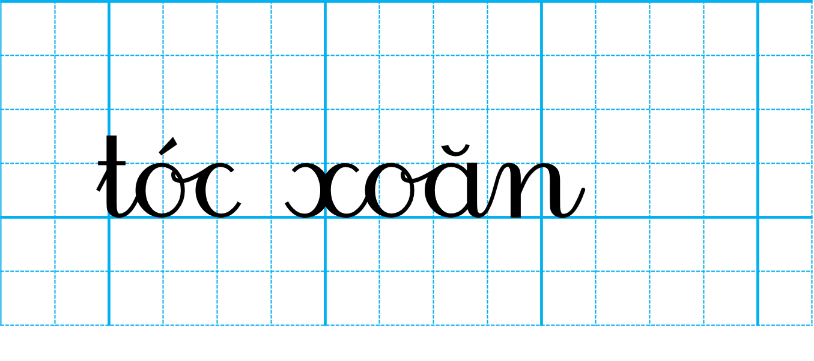
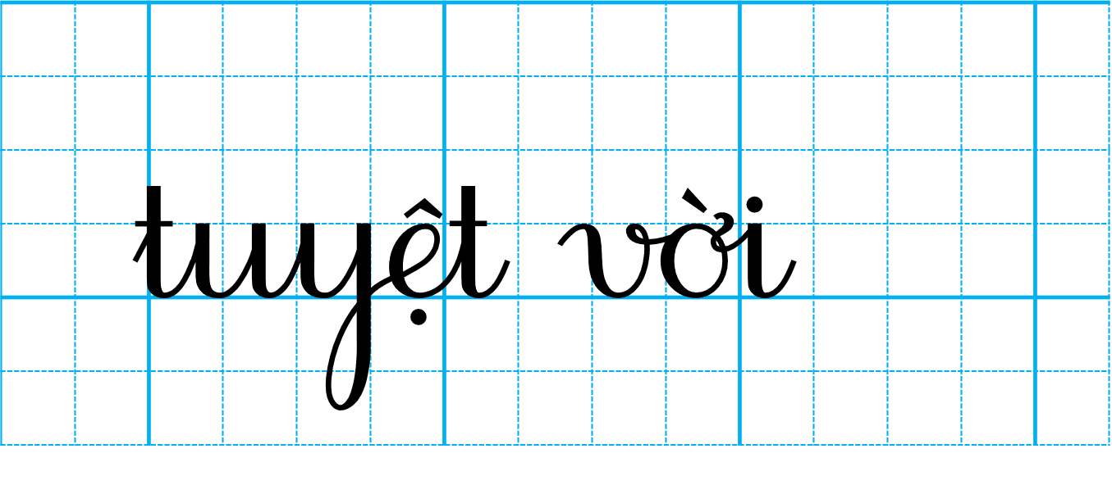

Slide 8
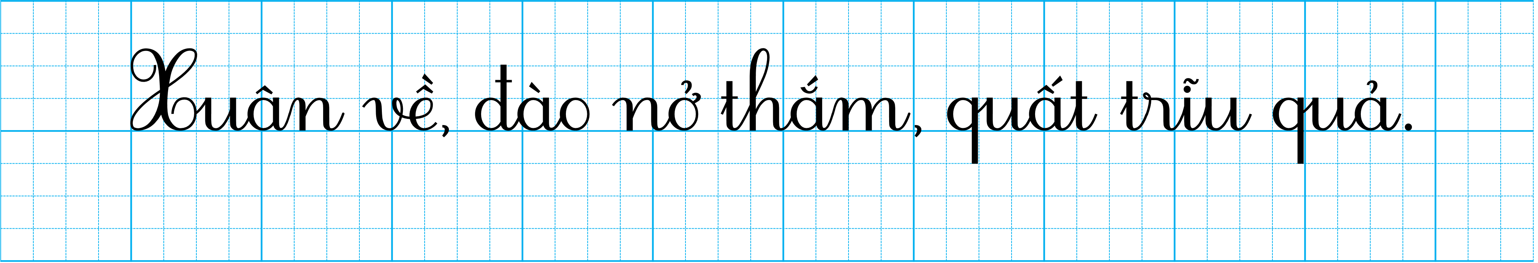

Slide 9

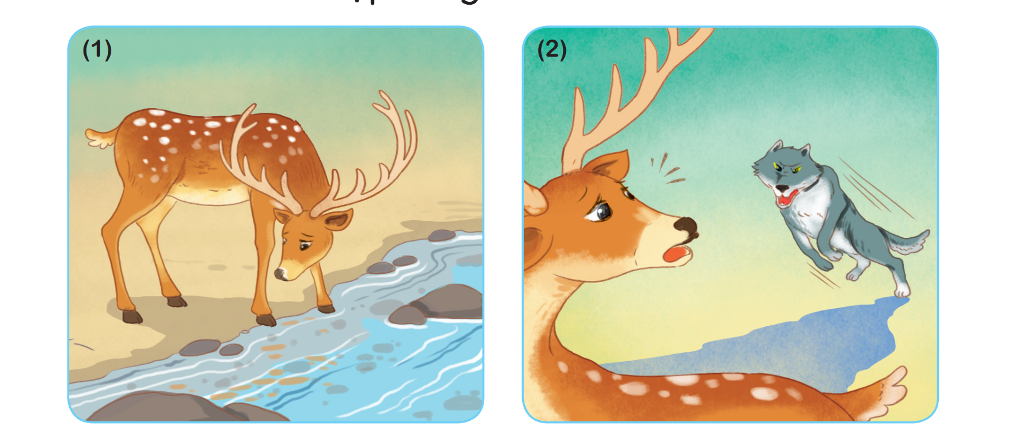
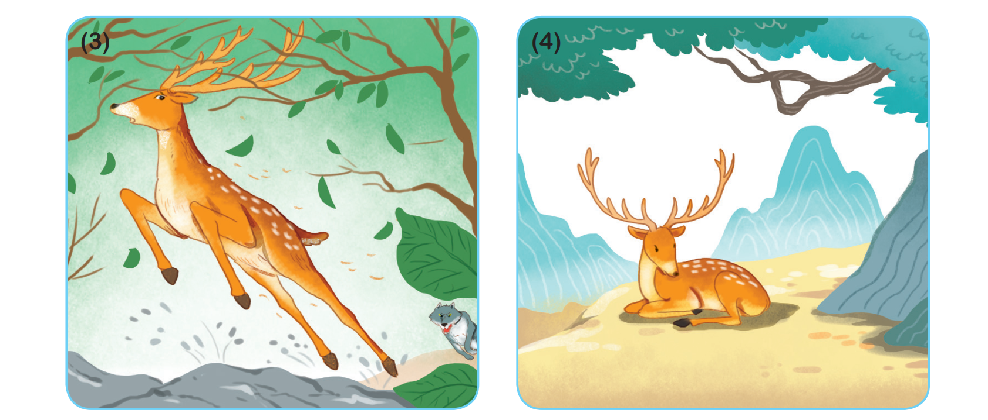
Cặp sừng và đôi chân

Slide 10
Cặp sừng và đôi chân
Hươu cảm thấy như thế nào về cặp sừng
và đôi chân của mình?

Slide 11
Cặp sừng và đôi chân
Khi tha thẩn trong rừng, hươu gặp phải chuyện gì?

Slide 12
Cặp sừng và đôi chân
Cặp sừng hay đôi chân giúp hươu thoát nạn?

Slide 13
Cặp sừng và đôi chân
Thoát nạn, hươu nghĩ gì?

Slide 14
Cặp sừng và đôi chân

Slide 15


Hoạt động tiếp nối

